Slide 2
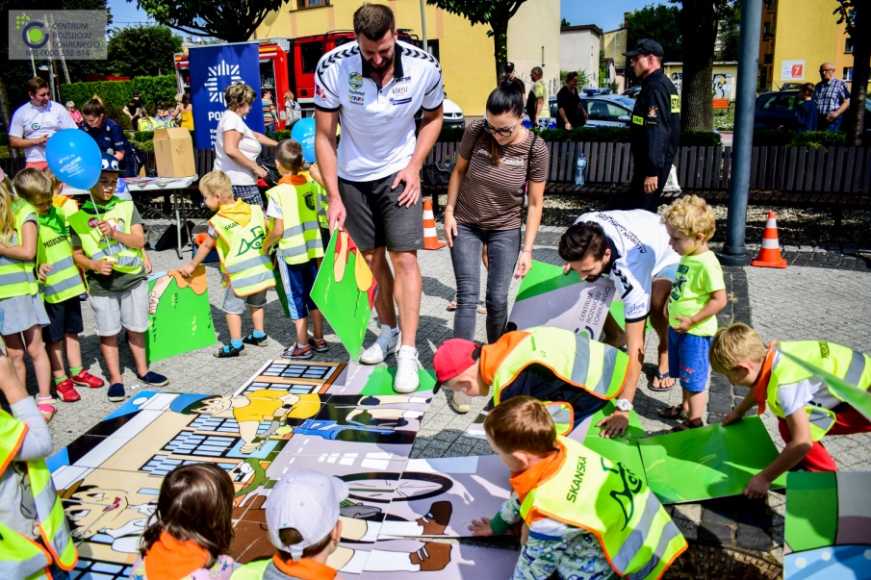
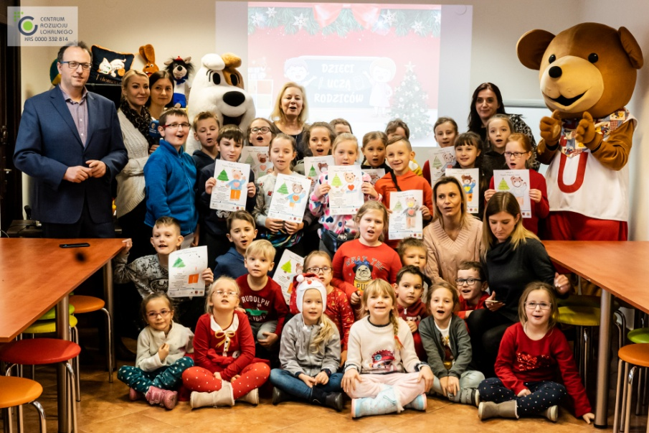
Centrum Rozwoju Lokalnego od wielu lat aktywnie wspiera proces edukacji najmłodszych poprzez inicjowanie i wspieranie kreatywnych inicjatyw edukacyjnych. W grudniu 2018 roku w współpracy z Policją zorganizowana została akcja „Ze Sznupkiem bezpieczni w drodze”(w trakcie której ustanowiony został rekord Polski w jednoczesnym kolorowaniu w wielu lokalizacjach), w kwietniu 2019 roku miała miejsce ogólnopolska akcja „#SegregujeMy”, zaś w lipcu i sierpniu akcja „Bezpieczne wakacje”.

Slide 3
Partnerzy akcji
„Dzieci uczą rodziców”

Slide 4
„Dzieci uczą rodziców” to ogólnopolska akcja edukacyjna zapoczątkowana w roku szkolnym 2019/2020, której cele ogniskują się wokół trzech idei: wsparcia procesu edukacji dzieci w tak ważnych obszarach jak bezpieczeństwo, wsparcia nauczycieli poprzez dostarczenie darmowych materiałów dydaktycznych, zachęcenia rodziców do wspólnej nauki z dziećmi. W akcji uczestniczą placówki z całej Polski - od plaż Bałtyku aż po zimową stolicę Polski – Zakopane.
O akcji „Dzieci uczą rodziców”

Slide 5
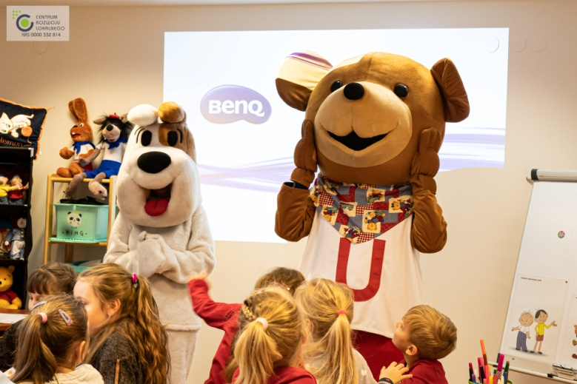
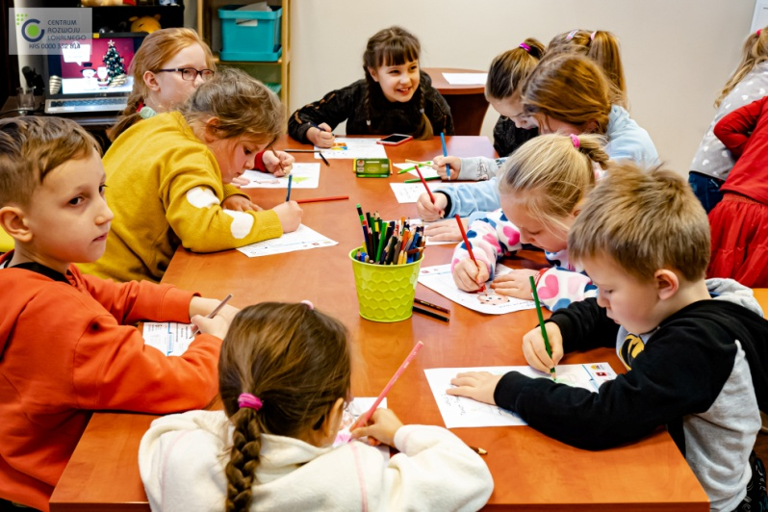
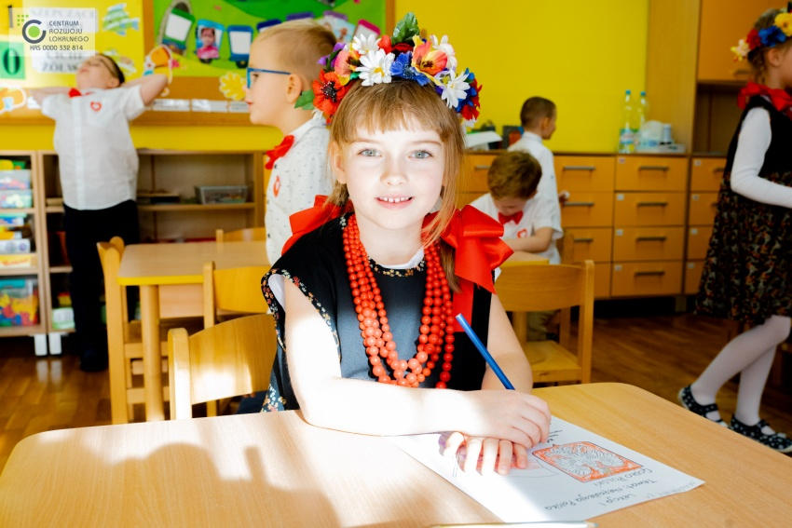
„Dzieci uczą rodziców”
w obiektywie CRL

Slide 8
Pomagać to mieć dobre serduszko!
Pomagać to wspierać drugiego człowieka.
Pomagać to czynić życie drugiego człowieka lepszym, łatwiejszym.
Pomagać to dzielić się z drugim człowiekiem tym, co posiadamy.
Magiczne słowo „pomagać”

Slide 9
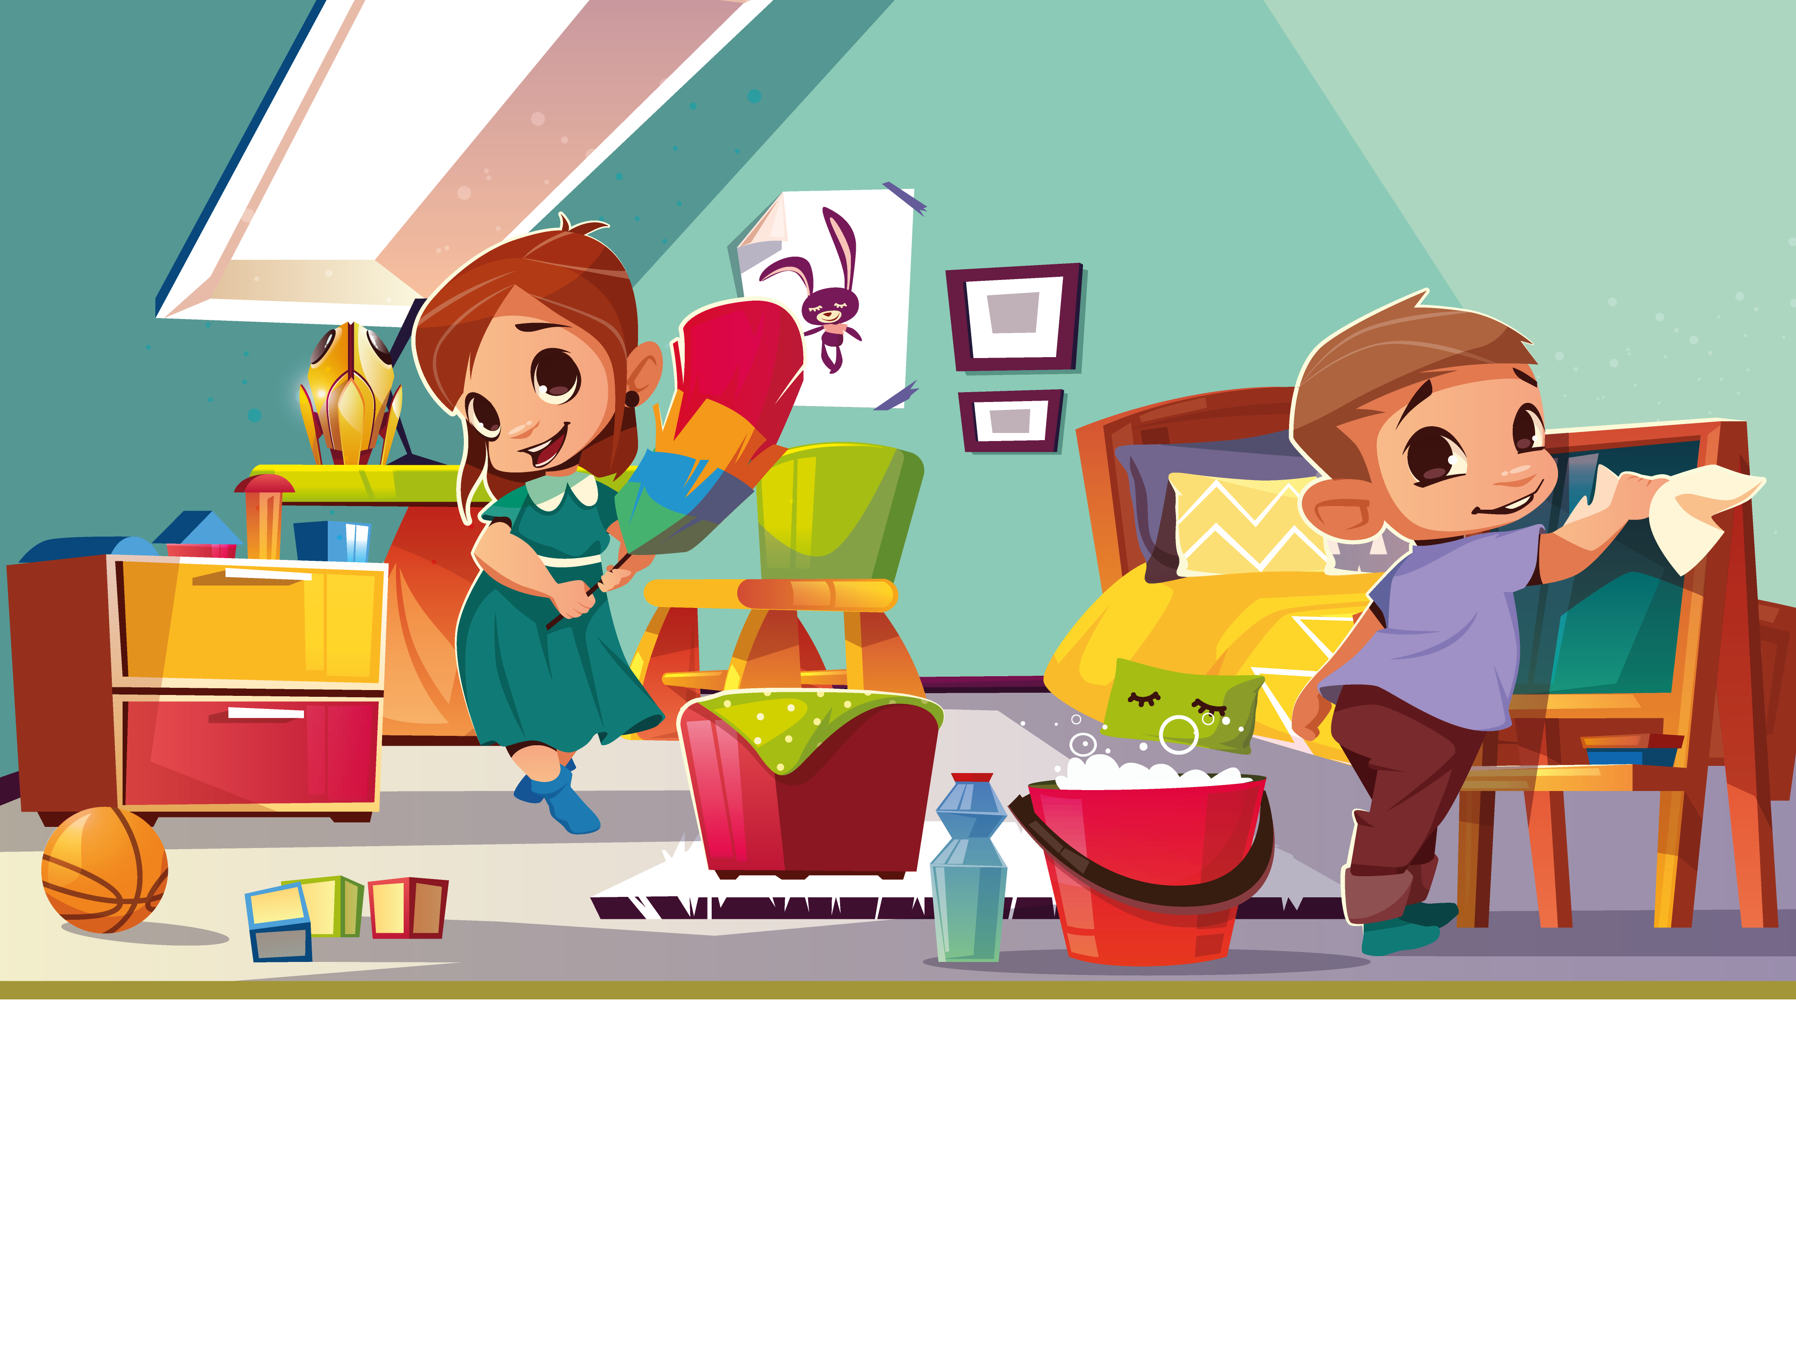
Pomagaj rodzicom
w codziennych obowiązkach.
Jak możesz pomagać innym?

Slide 10
Pomagaj koleżankom
I kolegom w nauce.
Jak możesz pomagać innym?

Slide 11
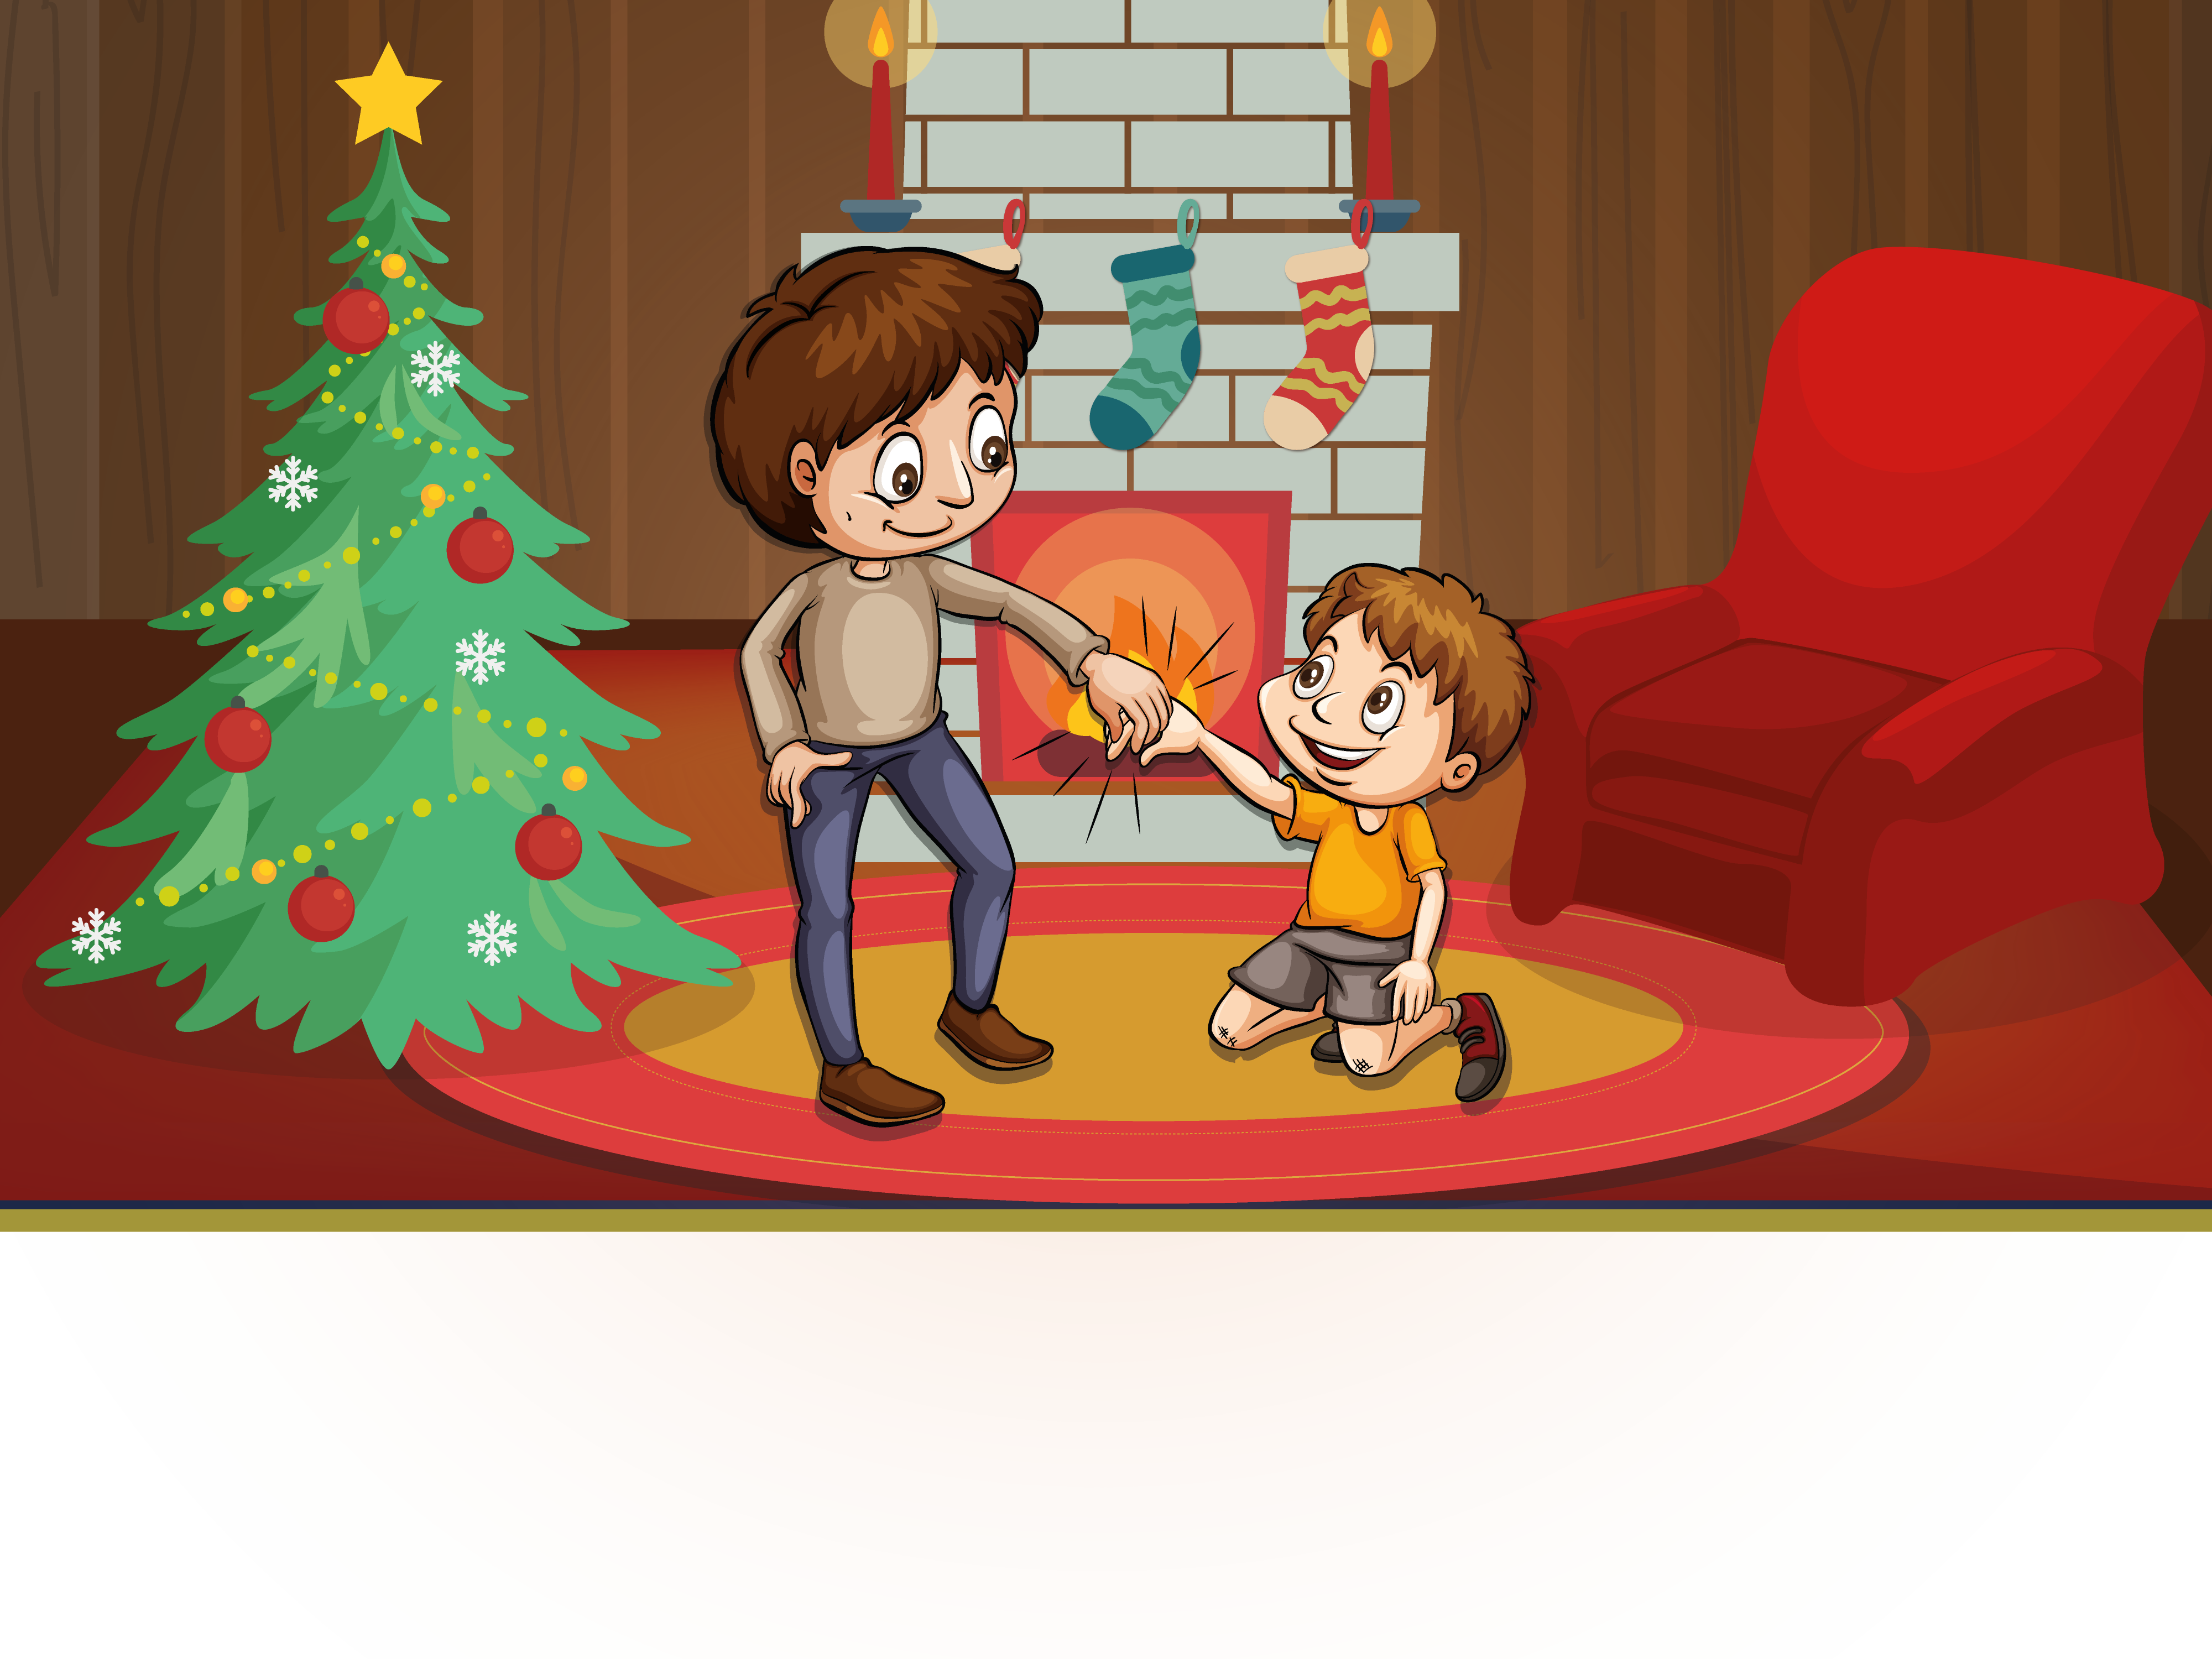
Podaj pomocną dłoń
potrzebującemu pomocy.
Jak możesz pomagać innym?

Slide 12
Pomagając czynisz życie
drugiego człowieka łatwiejszym.
Udzielona pomoc
zostanie odwzajemniona.
Pomaganie
sprawia radość.
Pomaganie
to czyn piękny i szlachetny.
Dlaczego należy pomagać
drugiemu człowiekowi?

Slide 13
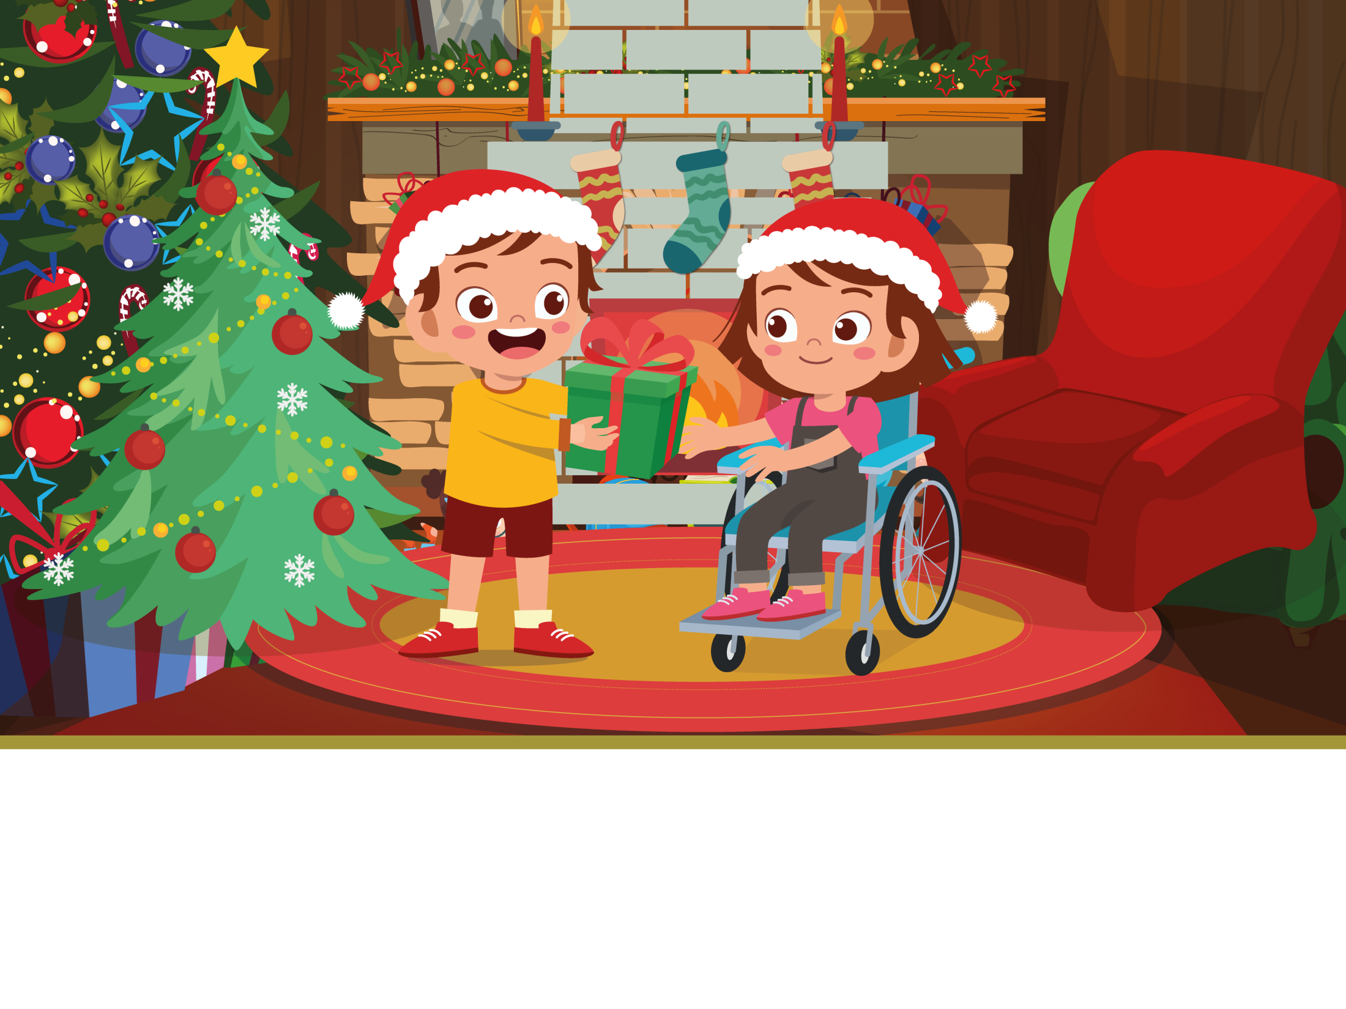
Ty dzielisz się z kimś dziś,
ktoś podzieli się z Tobą
jutro.
Dzieląc się tym, co masz z drugim człowiekiem,
powodujesz uśmiech
na jego twarzy ☺
Dzieląc się z drugim
człowiekiem dajesz
mu cząstkę siebie.
Jak ważne jest dzielenie się z potrzebującymi?

Slide 14
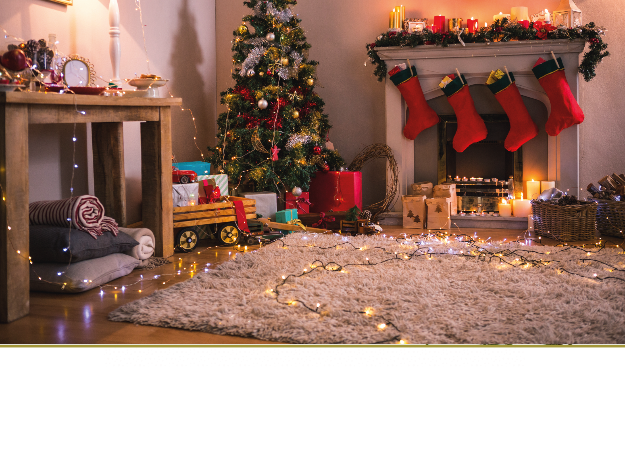
Świąteczne tradycje

Slide 15
Świąteczne tradycje

Slide 16
Świąteczne tradycje

Slide 17
Świąteczne tradycje

Slide 18
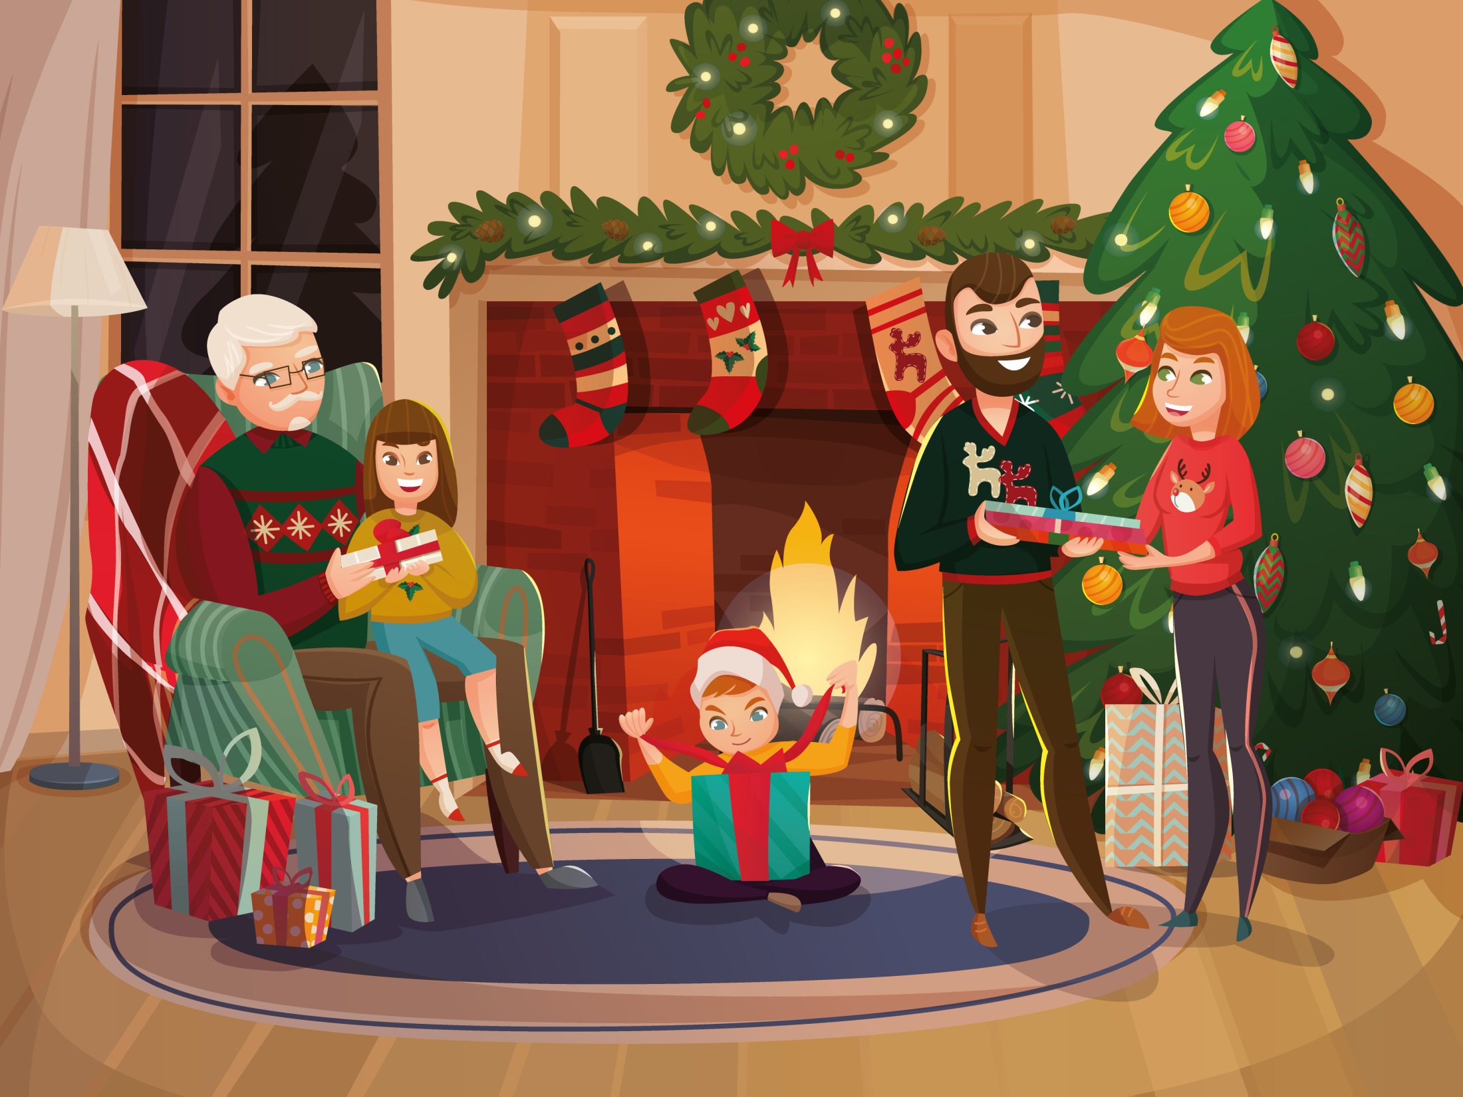
Magia świąt Bożego Narodzenia to rodzinna i radosna atmosfera, to czas spędzony z najbliższymi, to wspólne śpiewanie kolęd i piosenek świątecznych, to pięknie przystrojona choinka, to wspaniałe prezenty, lecz przede wszystkim to pamięć o drugim człowieku.
Czym jest magia świąt Bożego Narodzenia?

